Slide 1
Programmazione e Laboratorio di Programmazione
Lezione V
Fondamenti di Ingresso/Uscita

Slide 2
Flussi standard di I/O
Standard streams:
  canali di ingresso e uscita stabiliti tra le periferiche e un programma in esecuzione
  stdin: standard input
  stdout: standard output
  stderr: standard error
Default:
  stdin: tastiera (buffer di memoria)
  stdout: monitor
  stderr: monitor

Slide 3
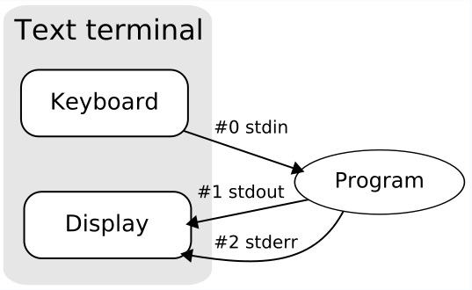
Flussi standard di I/O

Slide 4
Direttiva per il preprocessore
Attenzione!!!
Le librerie del C mettono a disposizione del programmatore un insieme di funzioni per le operazioni di ingresso/uscita. Per utilizzare tali funzioni all’interno di un file è necessario includere in testa allo stesso la direttiva per il preprocessore
# include <stdio.h>

Slide 5
Acquisizione di interi da standard input
Sintassi:
  scanf(“%d %d …%d”, i₁, i₂, …, i_{n} )
n specificatori di formato separati da un singolo spazio
n indirizzi di variabili intere
Modifiche allo stato della memoria:
  acquisisce da tastiera n numeri interi e li assegna alle variabili riferite, nello stesso ordine in cui vengono forniti

Slide 6
Acquisizione di interi da standard input
Modalità di specifica dell’input:
  n costanti intere su una stessa riga separate da uno o più spazi bianchi o da CR terminate da un CR

Slide 7
Output di interi su standard output
Sintassi:
  printf(“stringa”, espr₁, espr₂, …, espr_{k});
  dove:
a) stringa è una stringa di caratteri contenente k specificatori di formato %d
b) espr₁, espr₂, …, espr_{k}, sono k espressioni a valore intero
Effetto:
restituisce stringa sostituendo a ogni %d il valore della corrispondente espressione

Slide 8
Output di interi su standard output
Il carattere newline:
se \n compare all’interno di stringa, forza l’output sulla linea successiva a quella corrente

Slide 9
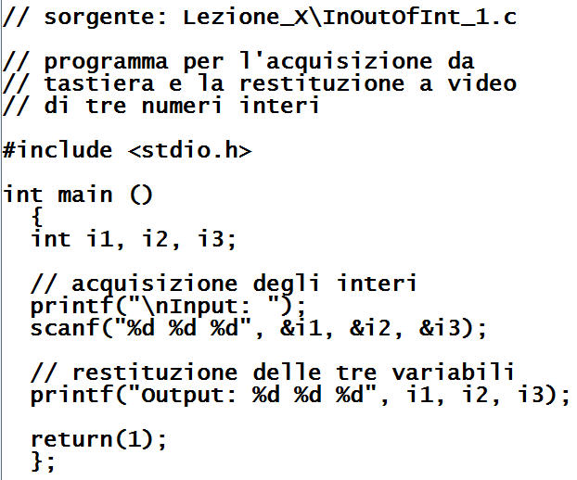
I/O di interi: esempio
Esempio:

Slide 10


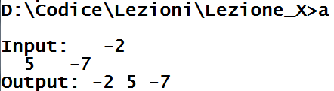
I/O di interi: esempio
Compilazione:
Esecuzione:

Slide 11
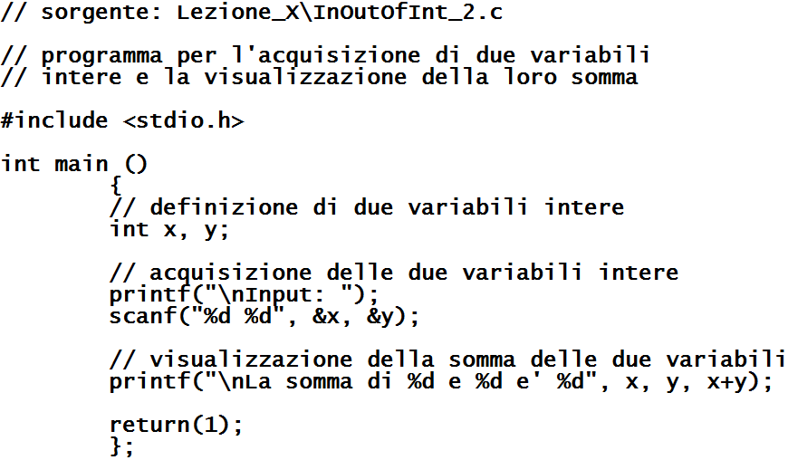
I/O di interi: esempio
Esempio:

Slide 12
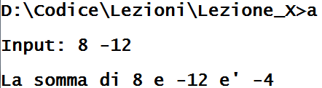
I/O di interi: esempio
Compilazione:
Esecuzione:

Slide 13
Specificatori di formato
%c: carattere
%d (%i): numero relativo in notazione decimale
%u: numero naturale in notazione decimale
%o: numero naturale in notazione ottale
%x (%X): numero naturale in notazione e\sadecimale
%e (%E): numero reale su 16 bit in virgola mobile o in notazione scientifica
%f: numero reale su 32 bit in virgola mobile o in notazione scientifica
%p: indirizzo
%s: stringa (array di caratteri)

